Slide 1



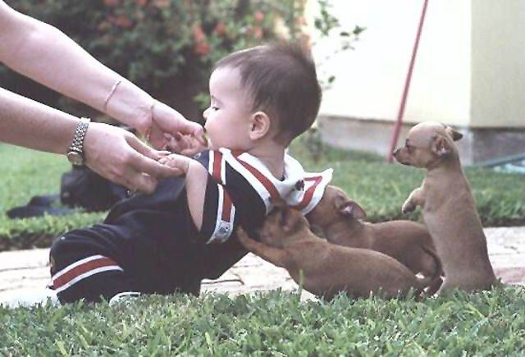
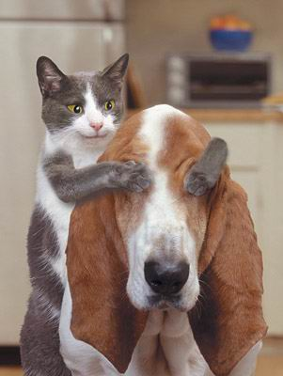
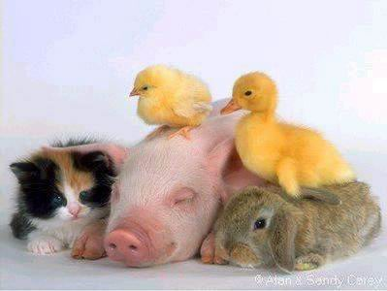
有目标和追求
经常保持微笑
学会和别人分享
乐于助人
保持一颗童心
和各种人愉快的相处

Slide 2

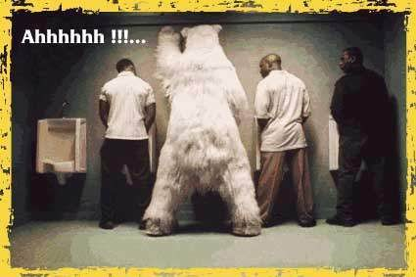
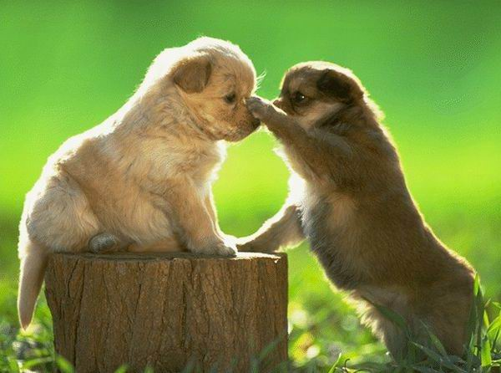

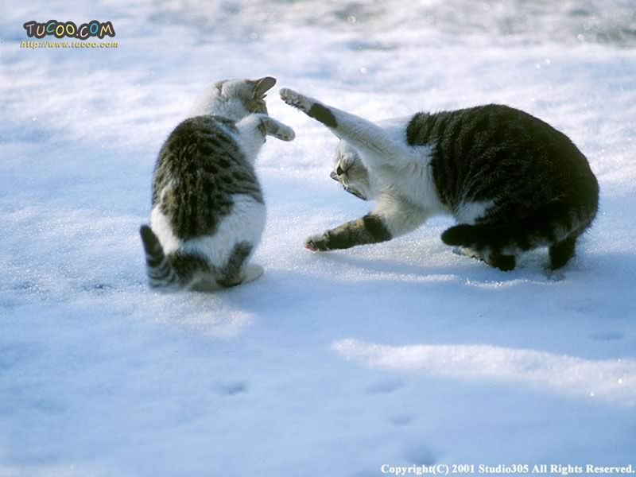
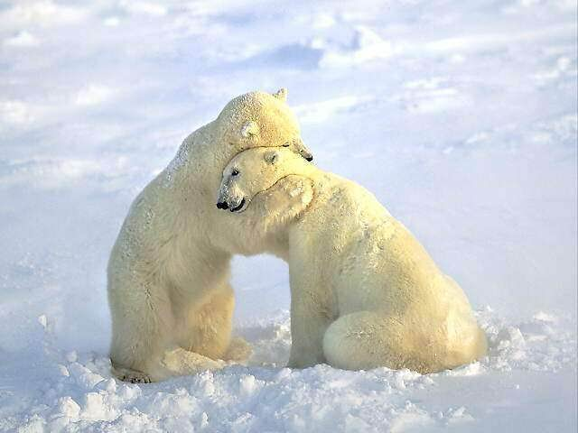
保持幽默感
要能处乱不惊
会宽恕他人
和别人保持合作
有几个知心朋友
享受天伦之乐

Slide 3
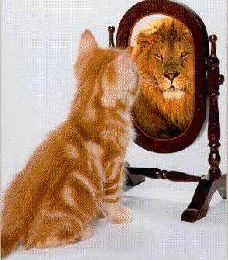
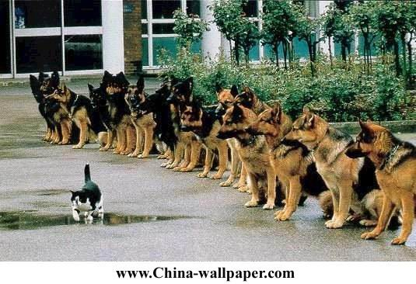



保持高度的自信心
尊重弱者
偶尔放纵自己一下
具备胆识和勇气
不要财迷

